Slide 1
আজকের ক্লাশে উপস্থিত সবাইকে স্বাগতম

Slide 2
শিক্ষক পরিচিতি
মোহাম্মদ ফখরুল আলম
প্রভাষক, দর্শন বিভাগ
চান্দিনা মহিলা ডিগ্রি কলেজ
fakhrulbilkis@gmail.com
মোবাইলঃ ০১৭১৫২৯৩৩৯৫

Slide 3
বিষয় পরিচিতি
১ম পত্র
একাদশ ও দ্বাদশ
যুক্তিবিদ্যা
দ্বিতীয় অধ্যায়
যুক্তিবিদ্যার প্রায়োগিক দিক

Slide 4
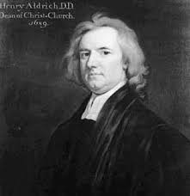
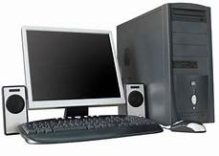
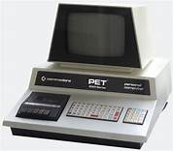
নীচের ছবিগুলো লক্ষ্য কর

Slide 5
পাঠ পরিচিতি
যুক্তিবিদ্যা ও কম্পিউটার

Slide 6
শিখন ফল
এ অধ্যায় শেষে শিক্ষার্থীরা………
যুক্তিবিদ্যার ধারণা লাভ করতে পারবে
কম্পিউটার সম্পর্কে বলতে পারবে
যুক্তিবিদ্যা ও কম্পিউটারের মধ্যে সাদৃশ্য ও বৈশাদৃশ্য নির্ণয় করতে পারবে

Slide 7
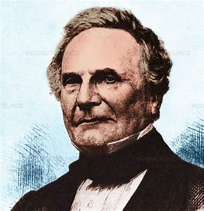
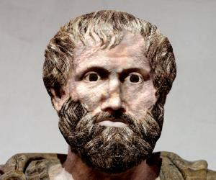
আবিস্কারক
কম্পিউটারের জনক
যুক্তিবিদ্যার জনক
চার্লস ব্যাবেজ
এরিস্টটল

Slide 8
যুক্তিবিদ্যা
আমরা আগেই জেনেছি………
যে বিদ্যা যুক্তি ও তার সহায়ক প্রক্রিয়া নিয়ে আলোচনা করে তাকে যুক্তিবিদ্যা বলে।
যুক্তিবিদ্যা হলো সঠিক চিন্তার নিয়ন্ত্রনকারী নীতি সমূহের বিজ্ঞান।
যুক্তিবিদ্যা হলো যুক্তিপদ্ধতির ফলিত কলা ও বিজ্ঞান।

Slide 9
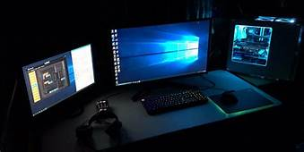
কম্পিউটার
প্রযুক্তি নির্ভর এ বিশ্বের নতুন চমক পৃথিবী এখন হাতের মুঠোয়। যার প্রযুক্তিগত শিক্ষা দিচ্ছে কম্পিউটার । এর সকল কলাকৌশল এখন মানুষ ঘরে বসে আয়ত্ত্ব করছে। যার সব কিছু নির্ভর করছে কম্পিউটারের উপর।

Slide 10
কম্পিউটারের উৎপত্তি
ল্যাট্টিন শব্দ “Computare” থেকে “Computer”শব্দটি এসেছে। যার অর্থ হিসাব নিকাশ করা । এর আভিধানিক অর্থ হিসাবকারী যন্ত্র। সুতরাং উৎপত্তিগতভাবে আমরা বলতে পারি, ইলেকট্টনিক যন্ত্রের সাহায্যে তার মেমোরিতে সংরক্ষিত থাকা নির্দেশের নিয়ন্ত্রনে পরিচালিত প্রযুক্তিকে কম্পিউটার বলে। বর্তমানে কম্পিউটারের মাধ্যমে সকল কার্য পরিচালনা করা ও সংরক্ষন করা যায়।

Slide 11
কম্পিউটারের কাজ
কম্পিউটার অত্যন্ত দ্রুতগতিতে কাজ করতে পারে। যেমনঃ যোগ (+), বিয়োগ (-), গুণ (×), ভাগ(÷) ,Data type করা , এবং Information সংরক্ষন করা। এছাড়াও ছবি আকা, গান শুনা, টিভি দেখা, ফেসবুক, ইন্টারনেটসহ বহুবিদ কাজ করা সম্ভব।

Slide 12
যুক্তিবিদ্যা ও কম্পিউটারের মধ্যে পার্থক্য
 | যুক্তিবিদ্যা |  | কম্পিউটার
১. | যুক্তিবিদ্যা বিশুদ্ধ চিন্তার বিজ্ঞান। | ১. | কম্পিউটার গণনাকারী যন্ত্রের বিজ্ঞান।
২. | যুক্তিবিদ্যা আদর্শনিষ্ট বিজ্ঞান। | ২. | কম্পিউতার বিষয়নিষ্ট বিজ্ঞান।
৩ | যুক্তিবিদ্যা সত্যমিথ্যা, বৈধ-অবৈধতা নিয়ে আলোচনা করে। | ৩. | কম্পিউটার মাউস, হার্ডওয়ার, সফটওয়ারকিভাবে ব্যবহার করে তা আলোচনা করে।
৪. | যুক্তিবিদ্যা শব্দ, বাক্য, পদ, বিধেয়ক মৌলিক নিয়ম নিয়ে আলোচনা করে। | ৪. | কম্পিউটার গাণিতিক সংখ্যা, তথ্য-উপাত্ত, এবং প্রয়োগ- পদ্ধতি শিক্ষা দেয়।য
৫ | যুক্তিবিদ্যার পরিধি খুবই সংকীর্ণ। | ৫. | কম্পিউটারের পদ্ধতি খুবই ব্যাপক।
৬ | যুক্তিবিদ্যা তাত্ত্বিক। | ৬ | তাত্ত্বিক ও ব্যবহারিক দুই-ই।

Slide 13
যুক্তিবিদ্যা ও কম্পিউটারের মধ্যে সাদৃশ্য
প্রথমতঃ যুক্তিবিদ্যা যেমন চিন্তা নিয়ে মাথা ঘামায়, তেমনি কম্পিউটারের তথ্য-উপাত্ত গণনা করতে গেলে ও চিন্তনপ্রক্রিয়ার আশ্রয় নেয়।
দ্বিতীয়তঃ যুক্তিবিদ্যা কোনো কিছু বোঝানোর ক্ষেত্রে সাংকেতিক চিহ্ন ব্যবহার করে, কম্পিউটারেও সেরুপ সাংকেতিক চিহ্ন ব্যবহার করা হয়।
তৃতীয়তঃ যুক্তিবিদ্যা প্রতীক ব্যবহারের মাধ্যমে অস্পষ্ট ঘটনাকে স্পষ্ট করে। যেমনঃ Dot (.), Val(v), Negation (~) ইত্যাদি। অপরদিকে কম্পিউটারও বিভিন্ন চিহ্ন ব্যবহার করে তথ্য নির্দেশ করে। যেমনঃ Copy, Cut, Paste ইত্যাদি।

Slide 14
একক কাজ
কম্পিউটার ও যুক্তিবিদ্যার সাথে মিল রেখে বিভিন্ন প্রতীকের তালিকা তৈরী কর।

Slide 15
যৌথ কাজ
কম্পিউটারের ইনপুট ও আউটপুট ডিভাইজের সাথে যুক্তিবিদ্যার সাদৃশ্য ও বৈসাদৃশ্যগুলো দলীয় আলোচনার মাধ্যমে তুলে ধর।

Slide 16
পাঠ মূল্যায়ন
১। কম্পিউটার কী?
২। চার্লস বেবেজকে যুক্তিবিদ্যার জনক বলা হয় কেন?
৩। কম্পিউটারের বিভিন্ন ডিভাইজগুলোর তালিকা তৈরী কর।
৪। যুক্তিবিদ্যার সাথে কম্পিউটারের সাদৃশ্য ও বৈসাদৃশ্যগুলো আলোচনা কর।

Slide 17
ধন্যবাদ
আল্লাহ হাফেজ

